Slide 1



“Y AHORA: EL FUTURO”
URGENCIAS
23 de abril de 2015
I JORNADA DE SALIDAS PROFESIONALES PARA RESIDENTES DE GERIATRIA
MADRID
FJ. Martín-Sánchez.
Servicio de Urgencias. HCSC.
E-mail: fjjms@hotmail.com

Slide 2

URGENCIAS
Y AHORA: EL FUTURO
“I WANT YOU IN THE ED and I WANT YOU NOW”

Slide 3


URGENCIAS
Y AHORA: EL FUTURO
“I WILL NEED YOU IN THE ED and I WILL WANT YOU NOW”

Slide 4
URGENCIAS
Y AHORA: EL FUTURO
¿Qué es la Medicina de Urgencias y Emergencias?
Especialidad médica con habilidades quirúrgicas que comprende el conocimiento, prevención, diagnóstico y tratamiento de:
la patología urgente (toda aquella condición que, en opinión del paciente, su familia, o quien quiera que asuma la responsabilidad de la demanda, requiere una asistencia inmediata) y emergente (aquellas condiciones urgentes que ponen en peligro inmediato la vida del paciente o la función de un órgano).
Se desarrolla en el ámbito hospitalario, como en los dispositivos de urgencias de Atención Primaria y en los Equipos de Emergencias Sanitarias.
Plan Estratégico de los Servicios de Urgencias Hospitalarios de la Comunidad de Madrid
2011-2015

Slide 5
URGENCIAS
Y AHORA: EL FUTURO
¿Cuál es el Circuito de los S. de Urgencias Hospitalarios?
Plan Estratégico de los Servicios de Urgencias Hospitalarios de la Comunidad de Madrid
2011-2015

Slide 6
URGENCIAS
Y AHORA: EL FUTURO
¿Cuál es el Rol del Médico de Urgencias Hospitalarias?
Tratamiento en SUH
Triaje & Ubicación Inicial
Valoración Clínica
Pruebas Diagnósticas
Toma de Decisiones
Orden de alta o ingreso
Llegada al SUH
Interconsulta especialistas

Slide 7
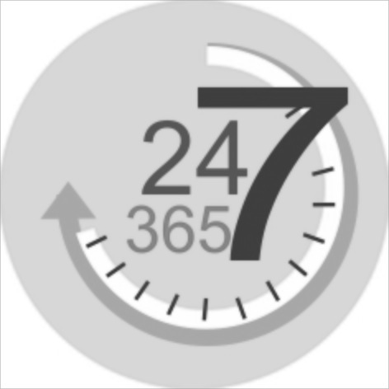
URGENCIAS
Y AHORA: EL FUTURO
¿Cuáles son las características del buen Urgenciólogo?
Control emocional.
Agilidad en los razonamientos.
Decisión y rapidez en sus actuaciones.
Seguridad en las decisiones.
Capacidad para soportar altos niveles de tensión.
Preparación técnico-médica y científica.
Conocimiento del Centro y del SUH.
Adecuado nivel de interrelación y capacidad de coordinación de un equipo.

Slide 8
URGENCIAS
Y AHORA: EL FUTURO
¿Qué conocimientos tiene un buen Urgenciólogo?
Soporte de las funciones vitales.
Asistencia a las emergencias y urgencias médicas.
Coordinación y regulación médica.
Asistencia a víctimas múltiples y en catástrofes.
Formación e investigación.
Organización, planificación y administración.
Técnicas y habilidades.
Signos y síntomas en la medicina de urgencias y emergencias.

Slide 9
URGENCIAS
Y AHORA: EL FUTURO
¿Qué habilidades y técnicas tiene un buen Urgenciólogo?
RCP, vía aérea, ventilación y control de la respiración.
Control de la temperatura.
Manejo de sedantes y analgésicos
Soporte circulatorio, habilidades y procedimientos cardiológicos.
Procedimientos de diagnóstico y de higiene.
Procedimientos en neurología, gastrointestinales, ORL, oftalmológicos, genitourinarios y obstétrico-ginecológicos.
Técnicas musculo-esqueléticas y manejo de heridas.
Transporte del paciente crítico.

Slide 10
URGENCIAS
Y AHORA: EL FUTURO
¿Por qué hablamos de Medicina de Urgencias Geriátrica?
Envejecimiento poblacional progresivo.
  20% de la población general (30% en el 2050).
  Alta probabilidad de enfermedades asociadas y dependencia.

Slide 11
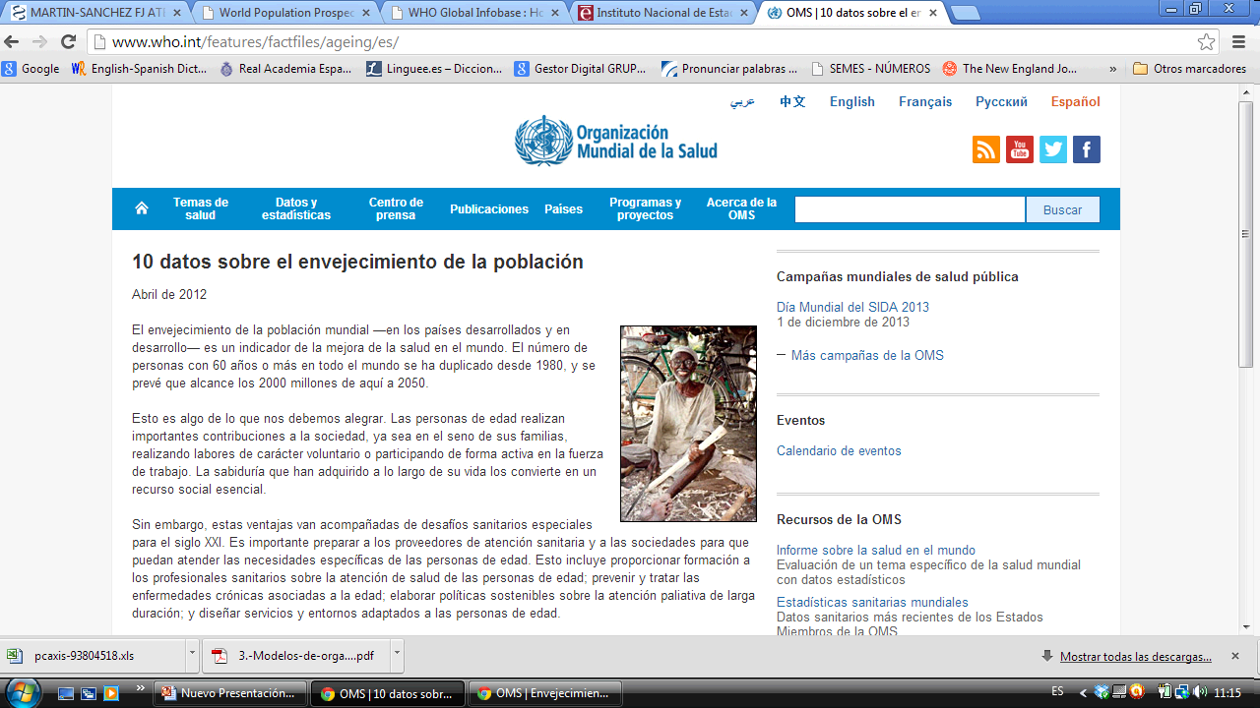
URGENCIAS
Y AHORA: EL FUTURO
Cuatro Mensajes Claves de las OMS.
La población mundial está envejeciendo rápidamente.
Entre 2000 y 2050, la proporción de la población mundial con más de 60 años de edad se duplicará, ya que pasará de aproximadamente el 11% al 22%. Se espera que el número de personas de 60 años o más aumente de 605 millones a 2000 millones en ese mismo periodo.
El número de personas de 80 años o más se cuadruplicará entre 2000 y 2050.
En 2050 habrá en el mundo cerca de 400 millones de personas con 80 años o más. Por primera vez en la historia, la mayoría de los adultos de mediana edad tiene a sus padres vivos.
Los principales problemas de salud que afectan a las personas de edad se deben a enfermedades no transmisibles
En la actualidad, incluso en los países más pobres, las principales causas de muerte son las enfermedades cardiacas, los accidentes cerebrovasculares y las enfermedades pulmonares crónicas, mientras que las principales causas de discapacidad son el déficit visual, la demencia, la pérdida auditiva y la artrosis.
La necesidad de atención de larga duración está aumentando
Se prevé que de aquí a 2050 el número de personas de edad que no pueden valerse por sí mismas se multiplicará por cuatro en los países en desarrollo. Muchas de las personas de mayor edad pierden su capacidad de vivir de forma autónoma debido a su limitada movilidad, su debilidad u otros problemas de salud físicos o mentales. Muchas necesitan una atención de larga duración, como servicios de enfermería en el domicilio y atención sanitaria comunitaria, residencial y hospitalaria.

Slide 12
URGENCIAS
Y AHORA: EL FUTURO
¿Por qué hablamos de Medicina de Urgencias Geriátrica?
Envejecimiento poblacional progresivo.
  20% de la población general (30% en el 2050).
  Alta probabilidad de enfermedades asociadas y dependencia.
  Demanda creciente de atención urgente (15-25% visitas a SUH).

Slide 13
URGENCIAS
Y AHORA: EL FUTURO
Tasas de Morbilidad Hospitalaria por 100.000 habitantes.
FUENTE: INE. Encuesta de Morbilidad Hospitalaria 2012.

Slide 14
URGENCIAS
Y AHORA: EL FUTURO
¿Por qué hablamos de Medicina de Urgencias Geriátrica?
Envejecimiento poblacional progresivo.
  20% de la población general (30% en el 2050).
  Alta probabilidad de enfermedades asociadas y dependencia.
  Demanda creciente de atención urgente (15-25% visitas a SUH).
  Mayor uso y complejidad en la atención en comparación con más jóvenes.
  Mayor número de pruebas complementarias, interconsultas e ingresos hospitalarios y por tanto de tiempo de estancia hospitalaria.
  Mayor porcentaje de ingresos y de resultados adversos tras el alta.

Slide 15
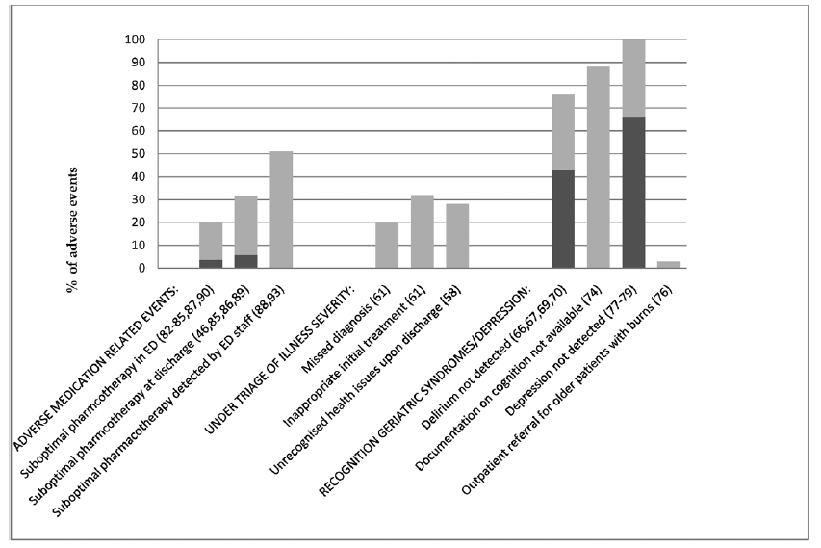
URGENCIAS
Y AHORA: EL FUTURO
Eventos Adversos en el Anciano atendido en los SUH
Schnitkera L et al.
Negative health outcomes and adverse events in older people attending emergency departments: A systematic review.
Australasian Emergency Nursing Journal (2011) 14, 141—162
La atención subóptima en el paciente anciano se asocia a resultados adversos.

Slide 16
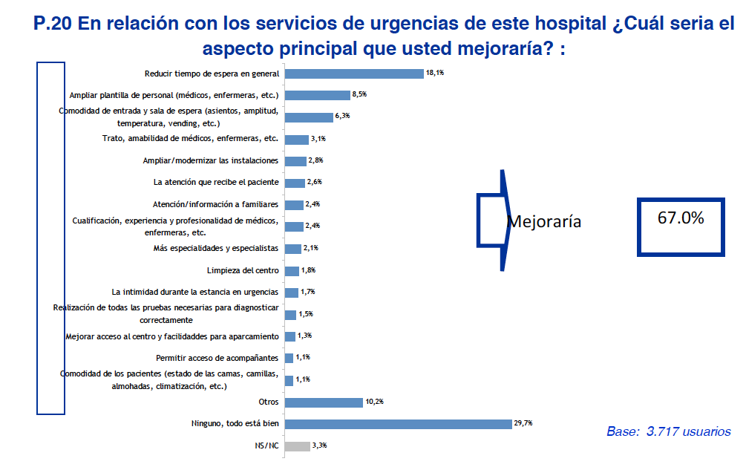
URGENCIAS
Y AHORA: EL FUTURO
¿Qué piensa la población de los Servicios de Urgencias?

Slide 17
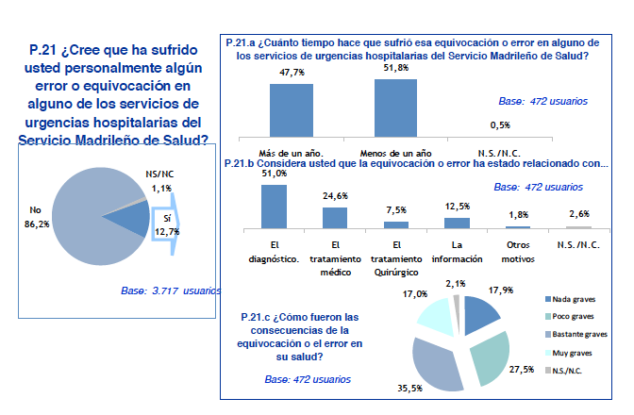
URGENCIAS
Y AHORA: EL FUTURO
¿Qué piensa la población de los Servicios de Urgencias?

Slide 18


URGENCIAS
Y AHORA: EL FUTURO

Slide 19
URGENCIAS
Y AHORA: EL FUTURO
PUNTOS FUERTES

Slide 20
URGENCIAS
Y AHORA: EL FUTURO
PUNTOS FUERTES
Especialista de Geriatría es experto la VALORACIÓN GLOBAL y el manejo del paciente anciano, y más aún del paciente geriátrico.
  Detección precoz del paciente anciano frágil.
  Manejo de patología crónica agudizada y síndromes geriátricos.
  Manejo comorbilidad y polifarmacia disminuyendo el riesgo de RAM.
  Evitar ingresos inadecuados y traslados desde las residencias.
Experiencia de trabajar y liderar equipos interdisciplinares.
Mucha experiencia en resolución de conflictos y buscar “otras” soluciones.
Mucha mucha experiencia en la continuidad de cuidados.

Slide 21
URGENCIAS
Y AHORA: EL FUTURO
PUNTOS DEBILES

Slide 22
URGENCIAS
Y AHORA: EL FUTURO
PUNTOS DEBILES
Falta de Formación en Conocimientos y Habilidades de la MUE en el periodo formativo de la residencia de Geriatría.

Slide 23
URGENCIAS
Y AHORA: EL FUTURO
Formación en MUE durante el Periodo de Formativo GRT
La formación en MUE proviene de las Guardias Médicas.
“Las guardias tienen carácter formativo por lo que su realización durante el periodo de residencia es obligatoria. Durante todo el periodo formativo se realizaran guardias en urgencias del Hospital General y en el área de Hospitalización, recomendándose que según se avanza en el programa formativo, el número de guardias de urgencias disminuya a la vez que se incrementa el de hospitalización”.
“Durante las rotaciones con servicios específicos de guardia también podrán realizarse guardias en los mismos”.
Se aconseja realizar entre 4 y 6 guardias mensuales.
ORDEN SCO/2603/2008, de 1 de septiembre,
por la que se aprueba y publica el programa formativo de la especialidad de Geriatría.

Slide 24
URGENCIAS
Y AHORA: EL FUTURO
Propuesta de Programa Formativo de MUE
Formación en Técnicas: ecografía y ventilación no invasiva.
Sala de Observación, Unidades de Corta Estancia y HAD.
Medicina Intensiva.
Anestesia y Reanimación.
Pediatría.
Especialidades médicas: Neumología, Digestivo, Nefrología y Reumatología.
Especialidades médico-quirúrgicas: Dermatología, Urología, Oftalmología, ORL, Obstetricia-ginecología.

Slide 25
URGENCIAS
Y AHORA: EL FUTURO
PUNTOS DEBILES
Falta de Formación en Conocimientos y Habilidades de la MUE en el periodo formativo de la residencia de Geriatría.
No existe una manera estandarizada de atención urgente en el anciano ni definidos unos criterios de coordinación con los Servicios de Geriatría.

Slide 26
URGENCIAS
Y AHORA: EL FUTURO
Modelos de Atención Urgente en el Anciano
El Geriatra es un Adjunto Más o hace Guardias en Servicio de Urgencias.
El Geriatra es un Adjunto del Servicio de Urgencias que trabaja en las Unidades Vinculadas del Servicio de Urgencias.
El Geriatra es un Adjunto del Servicio de Urgencias que trabaja en la Coordinación con Residencias y Centros de Apoyo.
El Geriatra es un Adjunto del Servicio de Geriatría que valora a los pacientes pendientes de ingreso hospitalario.
El Geriatra es un Adjunto del Servicio de Medicina Interna que puede ser consultado por el Servicio de Urgencias.
Y a partir de ahí…..IMAGINAD COMBINACIONES.

Slide 27
URGENCIAS
Y AHORA: EL FUTURO
PUNTOS DEBILES
Falta de Formación en Conocimientos y Habilidades de la MUE en el periodo formativo de la residencia de Geriatría.
No existe una manera estandarizada de atención urgente en el anciano ni definidos unos criterios de coordinación con los Servicios de Geriatría.
Servicios de Urgencias no están jerarquizados.

Slide 28
URGENCIAS
Y AHORA: EL FUTURO
OPORTUNIDADES

Slide 29
URGENCIAS
Y AHORA: EL FUTURO
OPORTUNIDADES
La saturación de los Servicios de Urgencias sigue siendo una realidad, y el sistema de atención hospitalaria no está preparado para la gestión de los procesos urgentes del paciente anciano.

Slide 30
URGENCIAS
Y AHORA: EL FUTURO
Saturación de los Servicios de Urgencias Hospitalarios
Modelo Input / Throughput / Output en el SUH.
S.U.H.
Triaje.
Evaluación Diagnóstica y Tratamiento.
Alta Demanda Urgente
Tiempo Prolongado de Estancia en Urgencias
Necesidad Cama Hospitalaria & Recursos Socio-sanitarios
Cuidados Ambulatorios
Demanda Externa
Cama Hospitalaria
Saturación

Slide 31
URGENCIAS
Y AHORA: EL FUTURO
OPORTUNIDADES
La saturación de los Servicios de Urgencias sigue siendo una realidad, y el sistema de atención hospitalaria no está preparado para la gestión de los procesos urgentes del paciente anciano.
El objetivo estratégico es la atención por procesos que implique a profesionales de atención primaria, residencia, médicos de urgencias y especialistas del hospital.
Existe la necesidad urgente de crear nuevos modelos de gestión de la patología aguda en el paciente anciano.

Slide 32
URGENCIAS
Y AHORA: EL FUTURO
Modelos de Gestión del Paciente Anciano en Urgencias
Unidades de observación.
Unidades de corta estancia.
Coordinación con las Residencias.
Traslados a hospitales de subagudos y convalecencia.
Hospitalización a Domicilio.
Valoración de ingreso por parte del Geriatra en la Unidad de Agudos.
Unidades de fragilidad.
Servicios de Urgencias específicos para la población anciana.

Slide 33
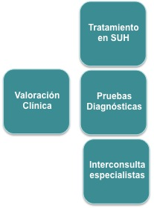
MODELOS DE GESTION.
UNIDADES DE OBSERVACION.
UCE
HAD
EVITAR INGRESOS
HOSPITALARIOS INNECESARIOS
Residencia
Llegada al SUH
CIRCUITO DE ALTA COMPLEJIDAD
Toma de Decisión
Unidad Observación
Orden de alta o ingreso
Hospital Subagudos
Revaloración Clínica
Cuidados Ambulatorios
P. Diagnósticas Tratamientos
Interconsultas
Coordinación Niveles Asistenciales
ISAR & VGI-SUH

Slide 34
MODELOS DE GESTION.
UNIDADES DE OBSERVACION.
La Prevalencia del Anciano Frágil en las Unidades de Observación
 | N = 180
Edad | 82,3 ± 5,3
Sexo Femenino | 105 (56,1%)
Charlson > 3 | 78 (41,7%)
Barthel basal < 60 | 35 (18,7)
Número de fármacos > 5 | 103 (55,1%)
AP Delirium | 18 (9,6%)
AP Demencia | 24 (12,8%)
AP Trastorno del ánimo | 26 (14,0%)
Visita a urgencias < 1 mes | 47 (25,1%)
Ingreso hospital < 6 meses | 52 (27,8%)
 | N = 180
Delirium URG | 8 (4,3%)
Demencia URG | 28 (20,4%)
Trastorno del ánimo URG | 35 (18,7%)
Juicio Clínico
- Cardiovascular | 42 (22,5%)
- Digestivo | 59 (31,6%)
- Infeccioso | 36 (19,3%)
- Otro | 50 (26,7%)
ISAR > 2 | 90 (48,1%)
Alta a domicilio | 120 (64,2%)

Slide 35
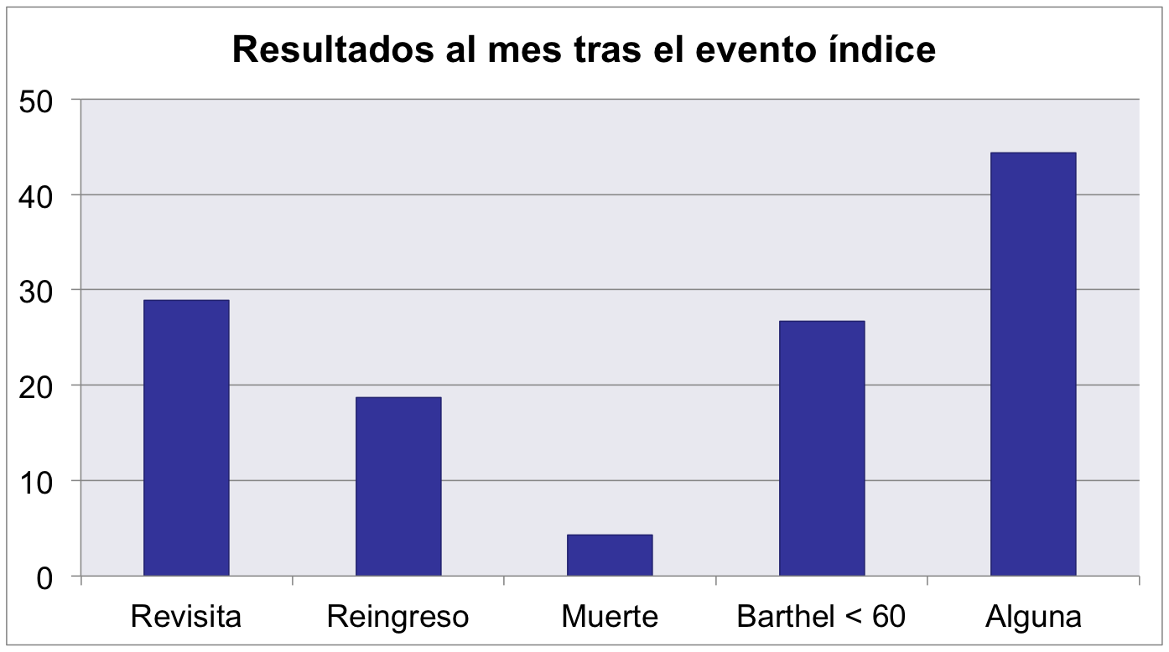
MODELOS DE GESTION.
UNIDADES DE OBSERVACION.
La Prevalencia del Anciano Frágil en las Unidades de Observación

Slide 36
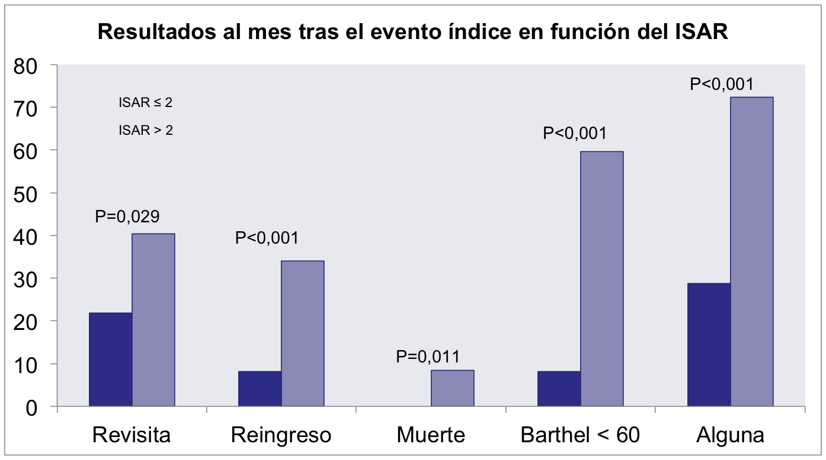
MODELOS DE GESTION.
UNIDADES DE OBSERVACION.
La Prevalencia del Anciano Frágil en las Unidades de Observación

Slide 37
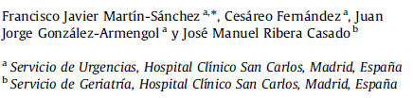
MODELOS DE GESTION.
UNIDADES DE OBSERVACION.
La VGI puede evitar ingresos innecesarios hospitalarios y ayudar a ubicar al paciente anciano en el nivel asistencial más adecuado.
Notes:
Hospital Clı´nico San Carlos,se ha realizado recientemente un programa piloto de valoracio´n geria´ trica en el paciente mayorde75an˜os ingresado enla UnidaddeObservacio´n (UO) delServiciodeUrgencias. Nuestroprogramaconsistio´ en unavalora- cio´n geria´ trica integraladaptadaaUrgencias4 de todopaciente mayorde75an˜os ubicadoendichaunidadasistencialde8–15hy fuellevadoacabopor2me´dicosadjuntosconformacio´n especializadaenGeriatrı´a delServiciodeUrgenciasy2residentes del ServiciodeGeriatrı´a. Lacoberturadelprogramaeradelunesa viernes, ysuduracio´n fuedeaproximadamente2meses. Se incluyo´ un totalde148pacientesconunaedadmediade 87,76 an˜os (desviacio´n esta´ndar de5,61),siendoel57,4%mujeres.

Slide 38
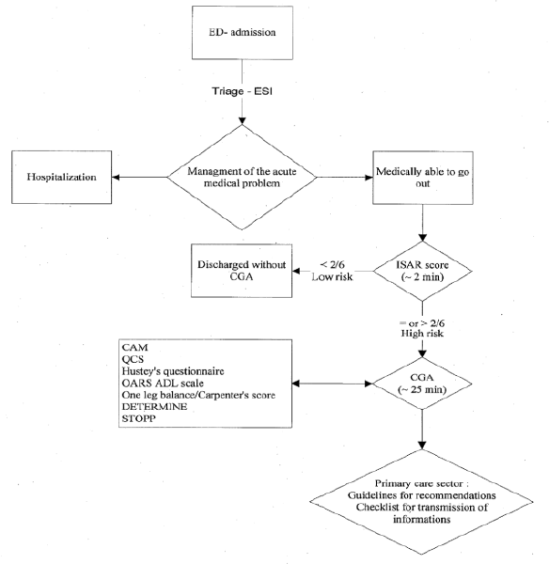
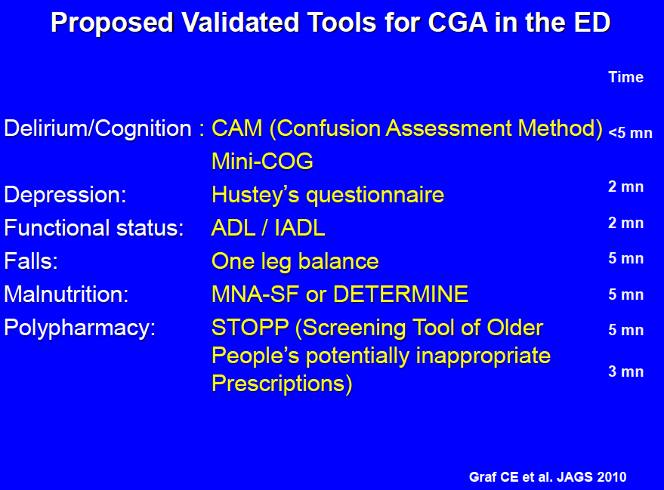
MODELOS DE GESTION.
UNIDADES DE OBSERVACION.
Modelos de Intervención en el Anciano Frágil en los SUH.
Graf CE et al.
Comprehensive geriatric assessment in the emergency department.
J Am Geriatr Soc. 2010;58:2032-3
Notes:
The selected studies demonstrated that screening of high-risk patients is more efficient than age-based screening, and that CGA performed in ED, followed by appropriate interventions, improves outcomes.

Slide 39
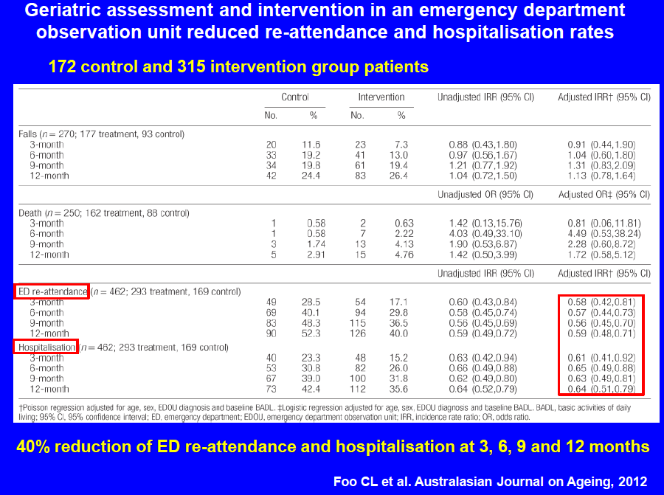
MODELOS DE GESTION.
UNIDADES DE OBSERVACION.
La valoración geriátrica y la intervención tras el alta tiene un efecto positivo en los resultados de revisita y hospitalización.
Foo CL et al.
Geriatric assessment and intervention in an emergency department observation unit reduced re-attendance and hospitalisation rates.
Australas J Ageing. 2012 Mar;31(1):40-6.
Notes:
Abstract
AIM:
To determine the efficacy of geriatric assessment and intervention in an emergency department observation unit (EDOU).
METHODS:
This was a single-centre, before/after prospective study. The control group received the usual EDOU care. Intervention group received geriatric assessment and intervention before discharge. Patients were followed up at 3, 6, 9 and 12 months. End-points included falls and functional scores obtained via telephone, and unscheduled ED re-attendance and hospitalisation obtained through electronic records.
RESULTS:
The study population included 172 control and 315 intervention group patients. A total of 71.7% of patients in the intervention group had hidden needs that required intervention. The intervention group had significantly less ED re-attendance (adjusted incidence rate ratio (IRR) 0.59, 95% confidence interval (CI) 0.48-0.71) and hospitalisation rates (adjusted IRR 0.64, 95% CI 0.51-0.79) at 12 months.
CONCLUSION:
Older patients admitted to an EDOU are an at-risk group and benefit from geriatric assessment before discharge.

Slide 40
URGENCIAS
Y AHORA: EL FUTURO
UNIDAD DE OBSERVACION
Existe la necesidad del guión y surge el ambiente ideal.
La fragilidad es muy prevalente en los ancianos de la UO.
La fragilidad está condicionando los resultados a corto plazo.
Tiempo (24h extra para definir procesos complejos).
Mentalidad de alta (no condicionamiento del flujo de entrada).
Valoración del estado funcional y social, respuesta al tratamiento, evolución clínica, interconsulta con especialistas, realización de pruebas complementarias complejas y educación sanitaria.
Coordinación con otros niveles asistenciales.
El Geriatra tiene el rol de gestor de casos permitiendo derivar de manera segura a otro nivel asistencial y evitar un ingreso hospitalario.

Slide 41
URGENCIAS
Y AHORA: EL FUTURO
UNIDAD DE CORTA ESTANCIA
Las UCE es una alternativa a la hospitalización convencional para pacientes que ingresan desde los SUH con una estancia media aproximada, variable según los centros, entre 48 y 72 horas.
Es una herramienta útil en la gestión de camas hospitalarias al conseguir una reducción de la estancia media de parte de los pacientes ingresados desde los SUH, manteniendo al menos el mismo perfil de seguridad y satisfacción de los pacientes, sin un aumento en la mortalidad ni las tasas de reingreso.
Estas unidades atienden a pacientes con problemas agudos que no precisan recursos extraordinarios, y a pacientes con exacerbación de patologías crónicas para su estabilización.

Slide 42
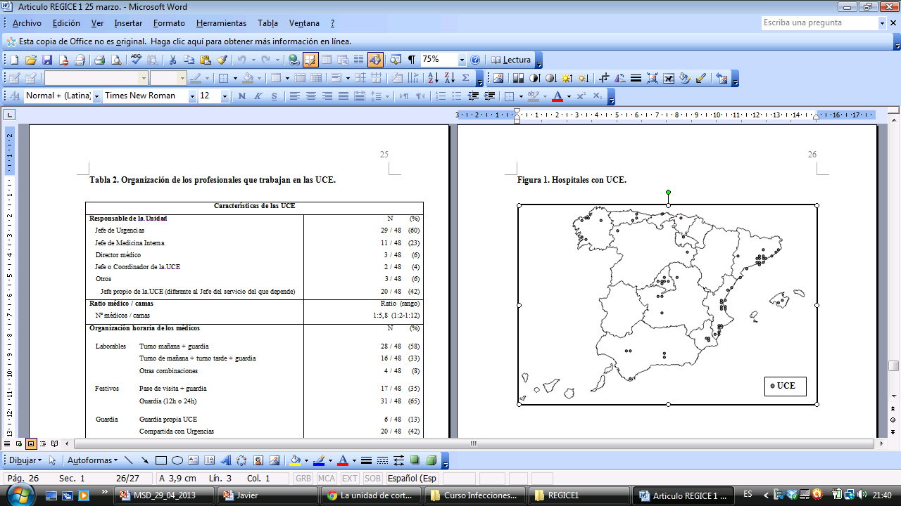
URGENCIAS
Y AHORA: EL FUTURO
UNIDAD DE CORTA ESTANCIA
En el total de 591 hospitales encuestados identificamos 67 (11,34%) UCE, situadas en la mayoría de comunidades autónomas excepto Navarra, Aragón, Extremadura y las Islas Canarias.
Llopis F, et al.
Emergencias. 2014

Slide 43
URGENCIAS
Y AHORA: EL FUTURO
UNIDAD DE CORTA ESTANCIA
La UCE tipo en España tendría las siguientes características:
15 camas.
Dependería del SUH, estaría ubicada fuera del SUH.
Contaría con dos enfermeras en turno de mañana y tarde, con un equipo médico muy variable tanto en número como en distribución horaria, con guardia compartida, sin pase de visita en fin de semana y con el personal de soporte compartido.
La mayoría tendrían médicos residentes en formación en rotación obligatoria u optativa según la especialidad.
Llopis F, et al.
Emergencias. 2014

Slide 44
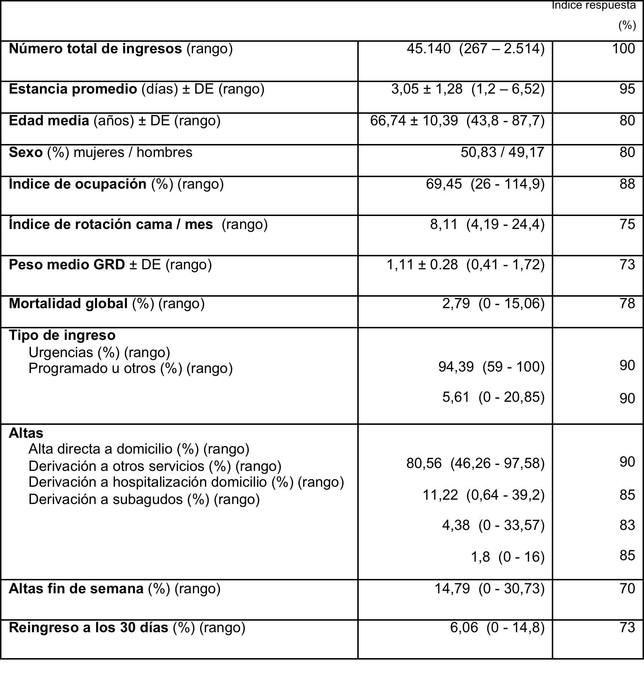
Datos obtenidos del estudio REGICE-2

Slide 45
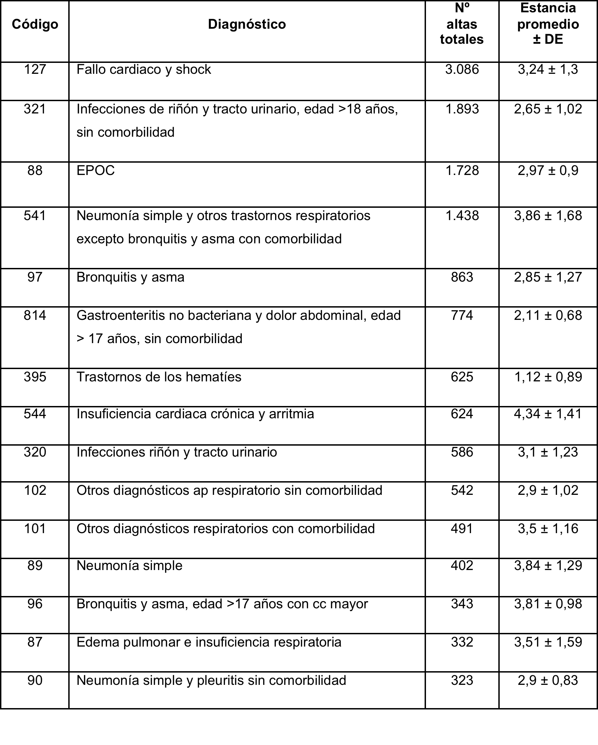
Datos obtenidos del estudio REGICE-2

Slide 46

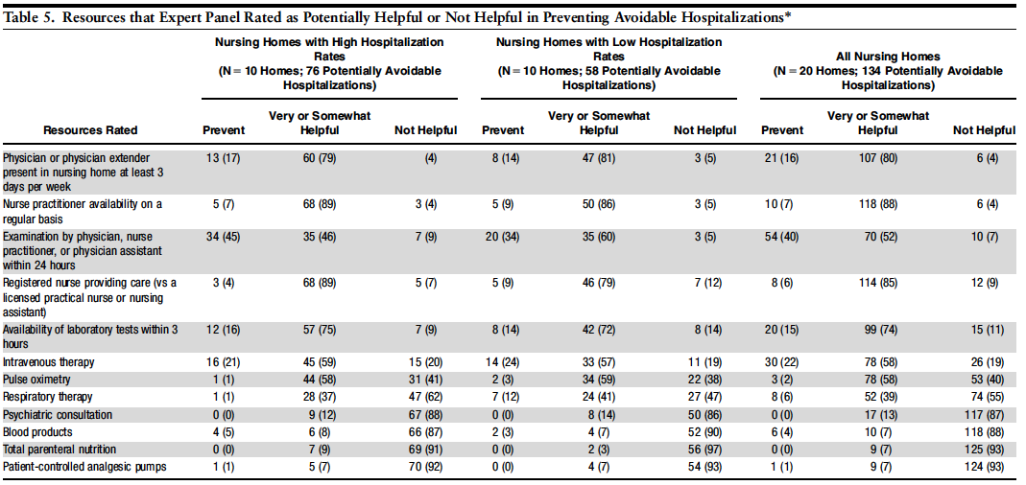
MODELOS DE GESTION.
COORDINACION CON RESIDENCIAS.
Of the 200 hospitalizations, 134 (67.0%) were rated as potentially avoidable
La presencia de un médico o enfermera y la posibilidad de realizar pruebas diagnósticas y administrar medicación intravenosa en las residencias evitaría el traslado de pacientes a los SUH.
Ouslander JG et al.
Potentially Avoidable Hospitalizations of Nursing Home Residents
J Am Geriatr Soc . 2010 ; 58: 627-35.

Slide 47
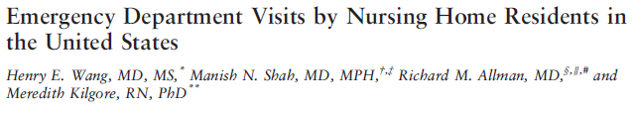
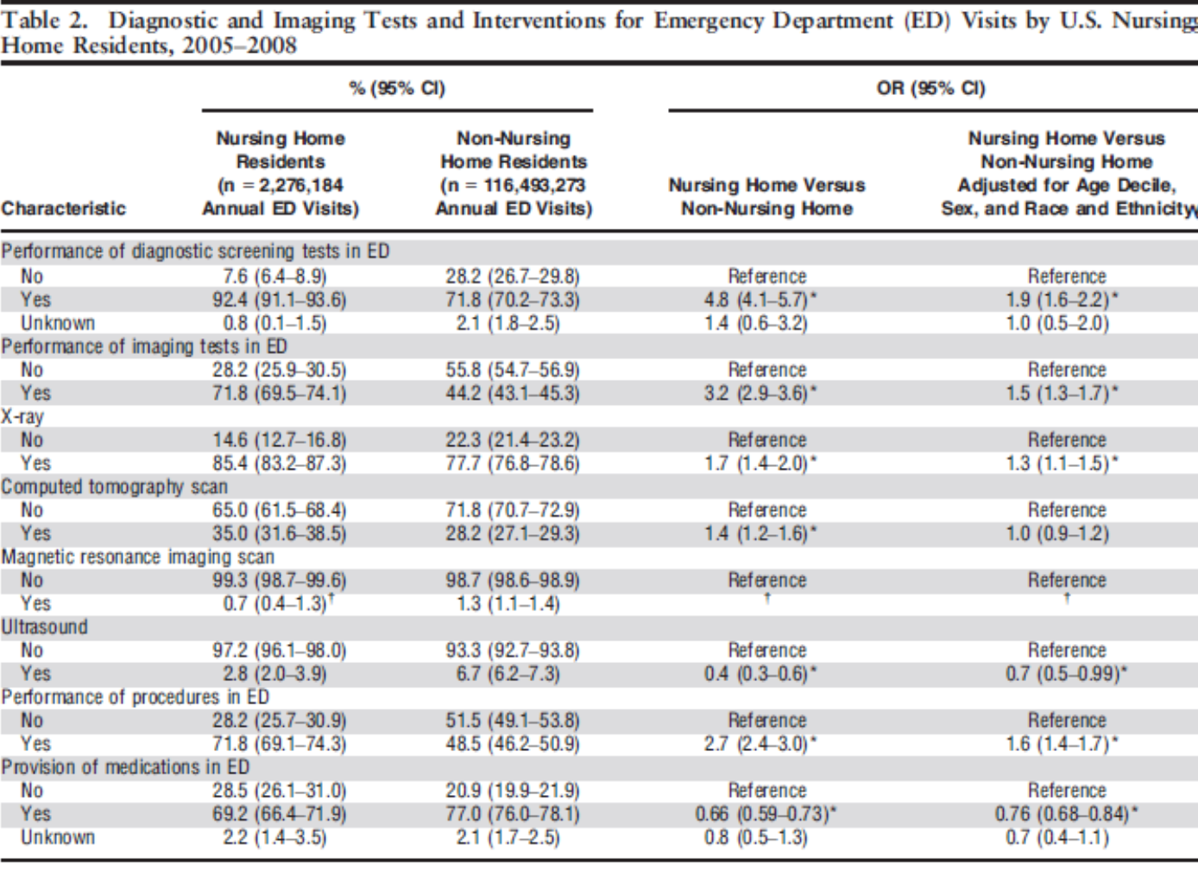
MODELOS DE GESTION.
COORDINACION CON RESIDENCIAS.
Los pacientes atendidos en los SUH procedentes de residencias consumen más recursos en comparación con lo no institucionalizados.
Wang HE et al.
Emergency Deparment Visits by Nursing Home Residents in the United States
J Am Geriatr Soc . 2011 ; 59: 1864-72.
Notes:
OBJECTIVES:
To characterize emergency department (ED) use by nursing home residents in the United States.
DESIGN:
Analysis of the National Hospital Ambulatory Medical Care Survey.
SETTING:
U.S. EDs from 2005 to 2008.
PARTICIPANTS:
Individuals visiting U.S. EDs stratified according to nursing home residency.
MEASUREMENTS:
All ED visits by nursing home residents were identified. The demographic and clinical characteristics and ED resource utilization, length of stay, and outcomes of nursing home residents and nonresidents were compared.
RESULTS:
During 2005 to 2008, nursing home residents accounted for 9,104,735 of 475,077,828 U.S. ED visits (1.9%; 95% confidence interval (CI) = 1.8-2.1%). The annualized number of ED visits by nursing home residents was 2,276,184. Most nursing home residents were older (mean age 76.7, 95% CI = 75.8-77.5), female (63.3%), and non-Hispanic white (74.8%). Nursing home residents were more likely to have been discharged from the hospital in the prior 7 days (adjusted odds ratio (aOR = 1.4, 95% CI = 1.1-1.9), to present with fever (aOR = 1.9, 95% CI = 1.5-2.4) or hypotension (systolic blood pressure ≤90 mmHg, aOR = 1.8, 95% CI = 1.5-2.2), and to receive diagnostic tests (OR = 1.9, 95% CI = 1.6-2.2), imaging (OR = 1.5, 95% CI = 1.3-1.7), or procedures (OR = 1.6, 95% CI = 1.4-1.7) in the ED. Almost half of nursing home residents visiting the ED were admitted to the hospital. Nursing home residents were more likely to be admitted to the hospital (aOR = 1.8, 95% CI = 1.6-2.0) and to die (aOR = 2.3, 95% CI = 1.6-3.3).
CONCLUSION:
Nursing home residents account for more than 2.2 million ED visits annually in the United States. Nursing home residents have greater medical acuity and complexity. These observations highlight the national challenges of organizing and delivering ED care to nursing home residents in the United States.

Slide 48
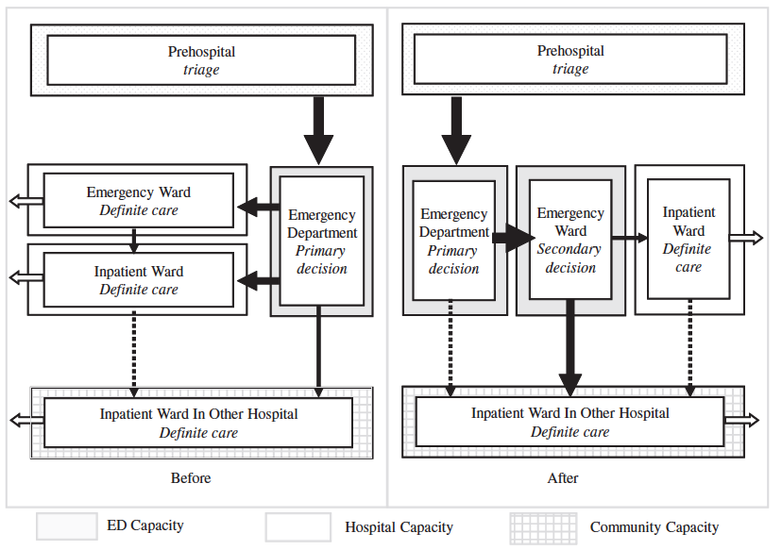
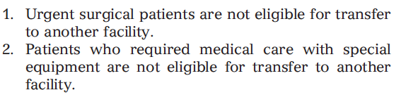
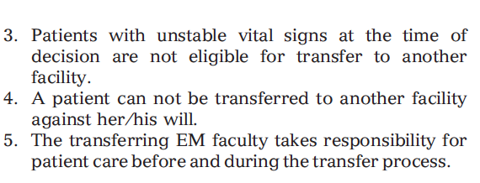
MODELOS DE GESTION.
PROGRAMA DE DERIVACIÓN.
El Programa de Derivación del Paciente Anciano.
Cha WC et al.
Effect of an independent-capacity protocol on overcrowding in an urban emergency department.
Acad Emerg Med. 2009;16:1277-83.
Notes:
Objectives: The authors hypothesized that a new strategy, termed the independent-capacity protocol (ICP), which was defined as primary stabilization at the emergency department (ED) and utilization of community resources via transfer to local hospitals, would reduce ED overcrowding without requiring additional hospital resources.
Methods: This is a before-and-after trial that included all patients who visited an urban, tertiary care ED in Korea from July 2006 to June 2008. To improve ED throughput, introduction of the ICP gave emergency physicians (EPs) more responsibility and authority over patient disposition, even when the patients belonged to another specific clinical department. The ICP utilizes the ED as a temporary, nonspecific place that cares for any patient for a limited time period. Within 48 hours, EPs, associated specialists, and transfer coordinators perform secondary assessment and determine patient disposition. If the hospital is full and cannot admit these patients after 48 hours, the EP and transfer coordinators move the patients to other appropriate community facilities. We collected clinical data such as sex, age, diagnosis, and treatment. The main outcomes included ED length of stay (LOS), the numbers of admissions
to inpatient wards, and the mortality rate.
Results: A total of 87,309 patients were included. The median number of daily patients was 114 (interquartile range [IQR] = 104 to 124) in the control phase and 124 (IQR = 112 to 135) in the ICP phase. The mean ED LOS decreased from 15.1 hours (95% confidence interval [CI] = 14.8 to 15.3) to 13.4 hours (95%CI = 13.2 to 13.6; p < 0.001). The mean LOS in the emergency ward decreased from 4.5 days (95% CI = 4.4 to 4.6 days) to 3.1 days (95% CI = 3.0 to 3.2 days; p < 0.001). The percentage of transfers fromthe ED to other hospitals decreased from 3.5% to 2.5% (p < 0.001). However, transfers from the emergency ward to other hospitals increased from 2.9% to 8.2% (p < 0.001). Admissions to inpatient wards
from the ED were significantly reduced, and admission from the emergency ward did not change. The ED mortality and hospital mortality rates did not change (p = 0.15 and p = 0.10, respectively).
Conclusions: After introduction of the ICP, ED LOS decreased without an increase in hospital capacity.

Slide 49
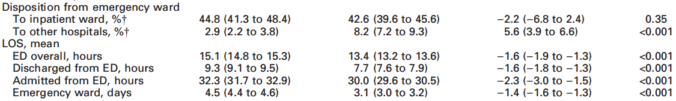

MODELOS DE GESTION.
PROGRAMA DE DERIVACIÓN.
Cha WC et al.
Effect of an independent-capacity protocol on overcrowding in an urban emergency department.
Acad Emerg Med. 2009;16:1277-83.
La introducción de un protocolo de derivación disminuyó la estancia en el SUH sin incrementar la capacidad del hospital.
Notes:
Results: A total of 87,309 patients were included. The median number of daily patients was 114 (interquartile range [IQR] = 104 to 124) in the control phase and 124 (IQR = 112 to 135) in the ICP phase. The mean ED LOS decreased from 15.1 hours (95% confidence interval [CI] = 14.8 to 15.3) to 13.4 hours (95%CI = 13.2 to 13.6; p < 0.001). The mean LOS in the emergency ward decreased from 4.5 days (95% CI = 4.4 to 4.6 days) to 3.1 days (95% CI = 3.0 to 3.2 days; p < 0.001). The percentage of transfers fromthe ED to other hospitals decreased from 3.5% to 2.5% (p < 0.001). However, transfers from the emergency ward to other hospitals increased from 2.9% to 8.2% (p < 0.001). Admissions to inpatient wards
from the ED were significantly reduced, and admission from the emergency ward did not change. The ED mortality and hospital mortality rates did not change (p = 0.15 and p = 0.10, respectively).
Conclusions: After introduction of the ICP, ED LOS decreased without an increase in hospital capacity.

Slide 50
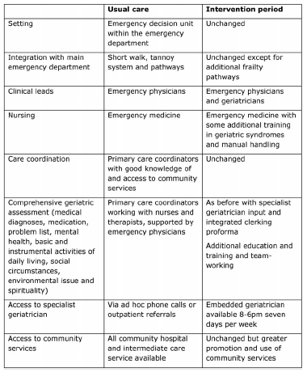
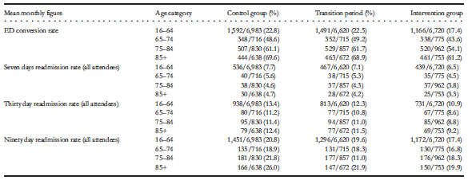
MODELOS DE GESTION.
UNIDADES FUNCIONALES DE DETECCION DE FRAGILIDAD.
Modelos de Intervención en el Anciano Frágil en los SUH.
Complete coverage by geriatricians, 08.00–18.00, 7 days a week.
La VGI puede ser realizada en los SUH y se asocia con un incremento del porcentaje de altas y reduce el porcentaje de reingresos.
Conroy S et al.
A controlled evaluation of comprehensive geriatric assessment in the emergency department: the ‘Emergency Frailty Unit’
and Ageing 2014; 43: 109–114
Notes:
Background: the ageing demographic means that increasing numbers of older people will be attending emergency departmentsv(EDs). Little previous research has focused on the needs of older people in ED and there have been no evaluations of comprehensive geriatric assessment (CGA) embedded within the ED setting.
Methods: a pre-post cohort study of the impact of embedding CGA within a large ED in the East Midlands, UK. The primary outcome was admission avoidance from the ED, with readmissions, length of stay and bed-day use as secondary outcomes.
Results: attendances to ED increased in older people over the study period, whereas the ED conversion rate fell from 69.6 to 61.2% in people aged 85+, and readmission rates in this group fell from 26.0% at 90 days to 19.9%. In-patient bed-day use increased slightly, as did the mean length of stay.
Discussion: it is possible to embed CGAwithin EDs, which is associated with improvements in operational outcomes.

Slide 51
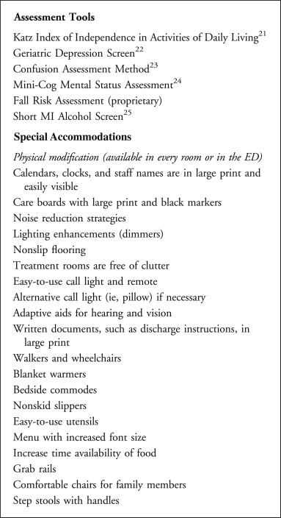
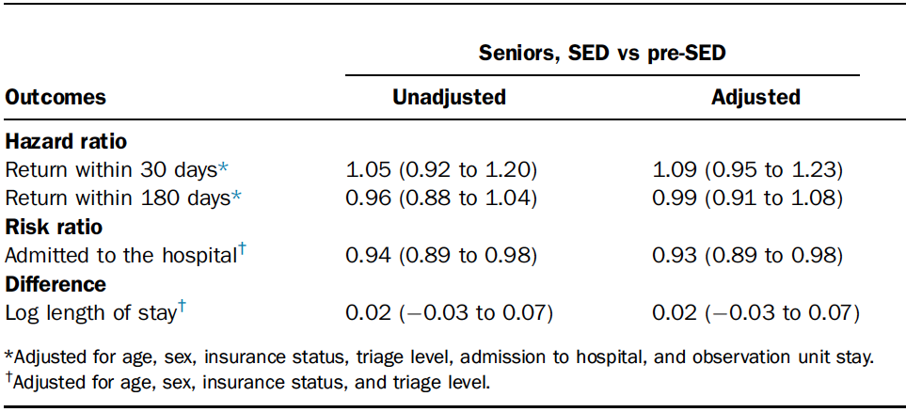
MODELOS DE GESTION.
SERVICIO DE URGENCIAS GERIATRICO.
Servicio de Urgencias para el Paciente Anciano.
Keyes DC et al.
Impact of a New Senior Emergency Department on Emergency Department Recidivism, Rate of Hospital Admission, and Hospital Length of Stay. Ann Emerg Med 2013. In press
Un Servicio de Urgencias específico para ancianos se asoció exclusivamente con un descenso en el porcentaje de ingresos.
Notes:
Objective
Senior (geriatric) emergency departments (EDs) are an emerging phenomenon across the United States, designed to provide greater comfort for elders, screening for common morbidities, and selective contact with social workers. We hypothesize that the senior ED will reduce recidivism, rate of admission, and hospital length of stay.
Methods
This was a pre/postintervention observational study of seniors (≥65 years) before and after opening of a new senior ED in a large community hospital. Older nonseniors treated during the same periods were included to detect temporal trend bias. Outcomes included admission to the hospital, hospital length of stay, and ED return visits. Cox proportional hazards models, controlling for patient age, sex, triage level, insurance type, admission on the index visit, and hospital length of stay, were used to test association with time to return within 30 and 180 days. Multivariable regression modeling was used to determine whether the intervention was associated with admission on the index visit, and hospital length of stay.
Results
There was no significant difference in time to return within 30 days (HR=1.09; 95% confidence interval [CI] 0.95 to 1.23), 180 days (HR=0.99; 95% CI 0.91 to 1.08), or average hospital length of stay. Risk of being admitted on the index visit was lower for seniors treated in the senior ED compared with the regular ED (Relative Risk=0.93; 95% CI 0.89 to 0.98).
Conclusion
A new senior ED was not associated with reduced ED recidivism or hospital length of stay, but was associated with decreased rate of admission.

Slide 52
URGENCIAS
Y AHORA: EL FUTURO
OPORTUNIDADES.
La saturación de los Servicios de Urgencias sigue siendo una realidad, y el sistema de atención hospitalaria no está preparado para la gestión de los procesos urgentes del paciente anciano.
El objetivo estratégico es la atención por procesos que implique a profesionales de atención primaria, residencia, médicos de urgencias y especialistas del hospital.
Existe la necesidad urgente de crear nuevos modelos de gestión de la patología aguda en el paciente anciano.
Se están desarrollando programas internacionales de formación en Geriatric Emergency Medicine (ACEP / EUSEM & EUGMS).

Slide 53
URGENCIAS
Y AHORA: EL FUTURO
AMENAZAS.

Slide 54
URGENCIAS
Y AHORA: EL FUTURO
AMENAZAS.
La situación socio-económica conduce a apostar por la Geriatrización de los Médicos de Urgencias.
La especialidad de Geriatría no se contempla en el proyecto actual de troncalidad como una especialidad de acceso al ACE.
NO existen Servicios de Geriatría en todos los Hospitales Públicos ni en aquellos donde existen NO se cuenta con todos los niveles asistenciales.
El mejor posicionamiento de otras especialidades como Medicina de Familia y Comunitaria, Medicina Interna, Medicina Intensiva y Anestesia.

Slide 55
URGENCIAS
Y AHORA: EL FUTURO
CONCLUSIONES.
Existe la demanda social de una atención especializada y existe un incremento creciente de las atenciones urgentes en los ancianos.

Slide 56
URGENCIAS
Y AHORA: EL FUTURO
CONCLUSIONES.
Existe la demanda social de una atención especializada y existe un incremento creciente de las atenciones urgentes en los ancianos.
El Geriatra es un buen gestor de casos de alta complejidad.

Slide 57
URGENCIAS
Y AHORA: EL FUTURO
CONCLUSIONES.
Existe la demanda social de una atención especializada y existe un incremento creciente de las atenciones urgentes en los ancianos.
El Geriatra es un buen gestor de casos de alta complejidad.
Existe la necesidad de generar nuevos modelos de gestión de la patología urgente, y los programas de intervención Geriátrica han demostrado mejorar los resultados del manejo del proceso urgente en el anciano.

Slide 58
URGENCIAS
Y AHORA: EL FUTURO
CONCLUSIONES.
Existe la demanda social de una atención especializada y existe un incremento creciente de las atenciones urgentes en los ancianos.
El Geriatra es un buen gestor de casos de alta complejidad.
Existe la necesidad de generar nuevos modelos de gestión de la patología urgente, y los programas de intervención Geriátrica han demostrado mejorar los resultados del manejo del proceso urgente en el anciano.
Si apuesto por ayudar a construir la Medicina de Urgencias Geriátrica debo mejorar mi formación en aspectos de la MUE, integrarme en los equipos de los Servicios de Urgencias, y seleccionar preferentemente un Centro donde exista una buena coordinación con el Servicio de Geriatría.

Slide 59


Slide 60
